Slide 1





LexML, o Processo Legislativo e o Ordenamento Jurídico
João Lima
joaolima@senado.gov.br
Brasília, 26 de Novembro de 2010
Iniciativa
Implementação
Notes:
‹#›
filename original: LexML e Processo Legislativo ENIAL GITEC

Slide 2
Tópicos
Introdução
LexML
Processo Legislativo & Ordenamento Jurídico
Gestão do Texto Integral
Suíte de Ferramentas LexML
Editor de Emendas
Integração SAPL <> LexML
Notes:
‹#›

Slide 3
Contexto
Era da Informação
Excesso de Informação
Falta de Organização
Organizar a informação
para recuperá-la mais rápido
Constituição do Brasil
Art 5º, inciso XIV
“é assegurado a todos o acesso à informação”
Notes:
‹#›
‹#›

Slide 4
Contexto
Internet
Persistência do Link (Error 404)
Multiplicidade de portais e interfaces de pesquisa
Hierarquia do Ordenamento Jurídico
Constitucional
Legal
Infra-legal (marginalia)
Ciclo de Vida
Projeto de Lei => Lei
Lei => Lei Alterada => Lei Revogada
Jurisprudência <=> Lei
Grande quantidade de siglas/acrônimos
Notes:
‹#›
‹#›

Slide 5
LexML Brasil
Rede de Informação Legislativa e Jurídica
Legislação, Jurisprudência, Projetos de Lei
Poderes: Legislativo, Executivo e Judiciário
Esferas: Federal, Estadual e Municipal
Objetivo
Organizar a informação disponível em forma digital e desenvolver ferramentas de software livre para otimizar a gestão do texto integral
Influências
Norme in Rete (Identificador urn:lex)
Akoma Ntoso (XML Schema)
Notes:
‹#›
‹#›

Slide 6
Missão do Portal LexML
Ser um ponto de acesso unificado no que concerne à informação legislativa e jurídica produzida por entidades e órgãos da administração pública direta e indireta nas esferas federal, estadual, municipal e distrital.
Notes:
‹#›
‹#›

Slide 7
Missão do LexML
Organizar a informação legislativa e jurídica do Brasil.
Notes:
‹#›

Slide 8

Portal
Gestão
da
Informação
(Ferramentas)
Notes:
‹#›

Slide 9
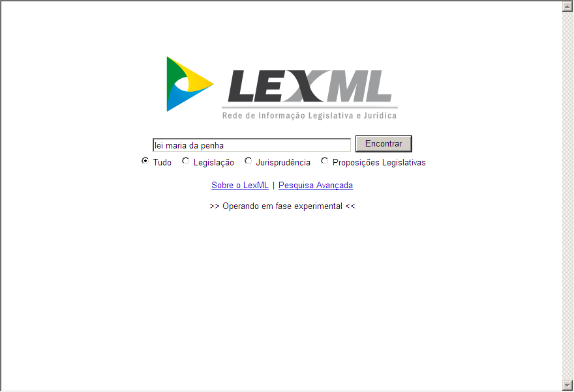
Portal LexML
Notes:
‹#›
‹#›
‹#›
‹#›

Slide 10
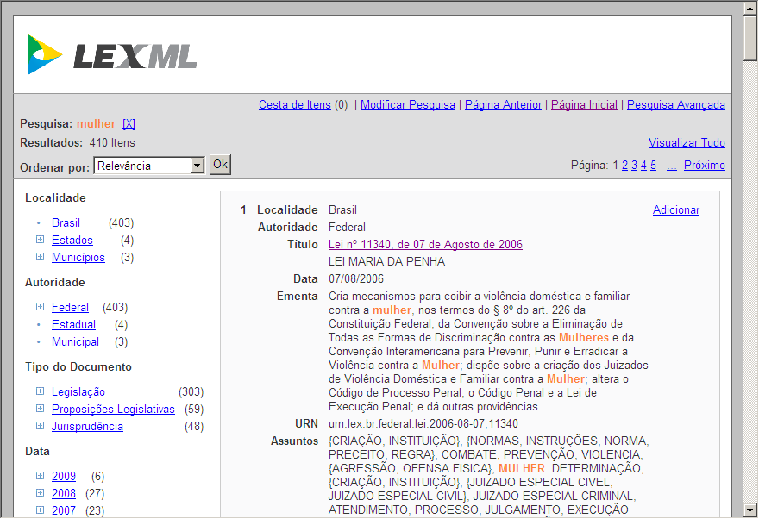
Resultado da Busca - Filtros
Notes:
‹#›
‹#›
‹#›
‹#›

Slide 11
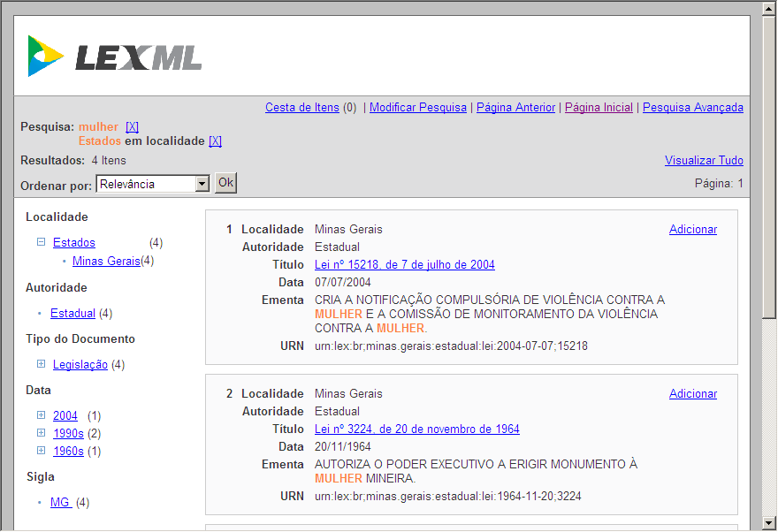
Filtro: Localidade
Notes:
‹#›
‹#›
‹#›
‹#›

Slide 12
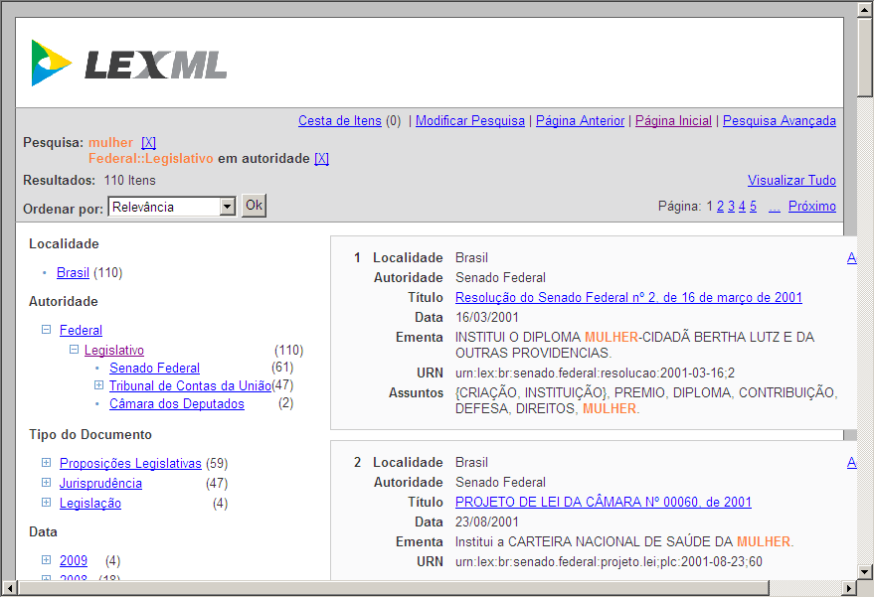
Filtro: Autoridade
Notes:
‹#›
‹#›
‹#›
‹#›

Slide 13
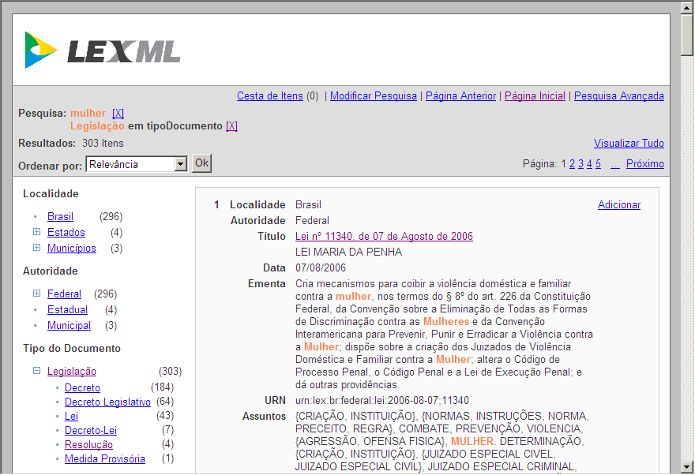
Filtro: Tipo de Documento
Notes:
‹#›
‹#›

Slide 14
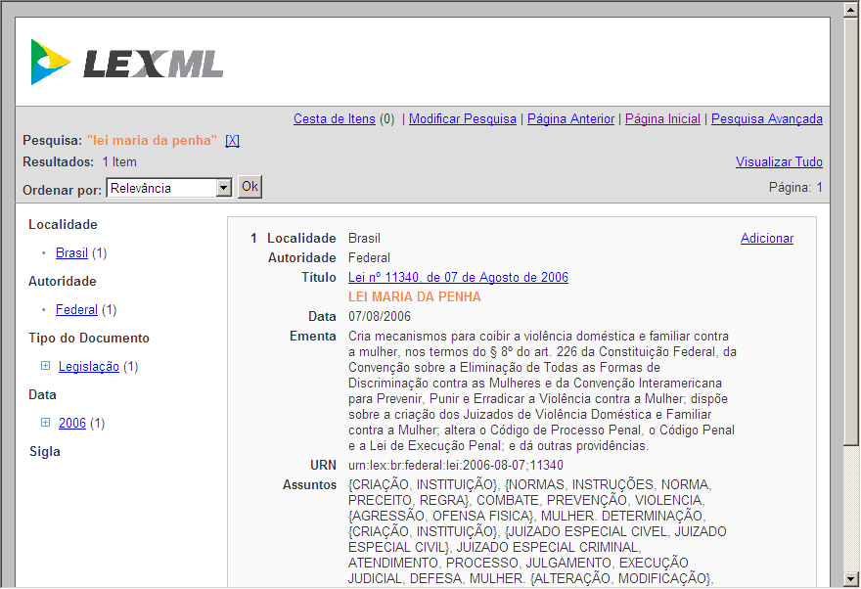
Seleção de um documento
Notes:
‹#›
‹#›
‹#›
‹#›

Slide 15
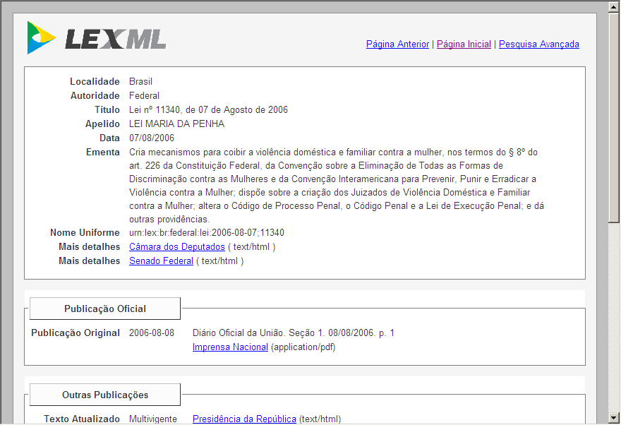
Detalhes do Documento
Notes:
‹#›
‹#›
‹#›
‹#›

Slide 16
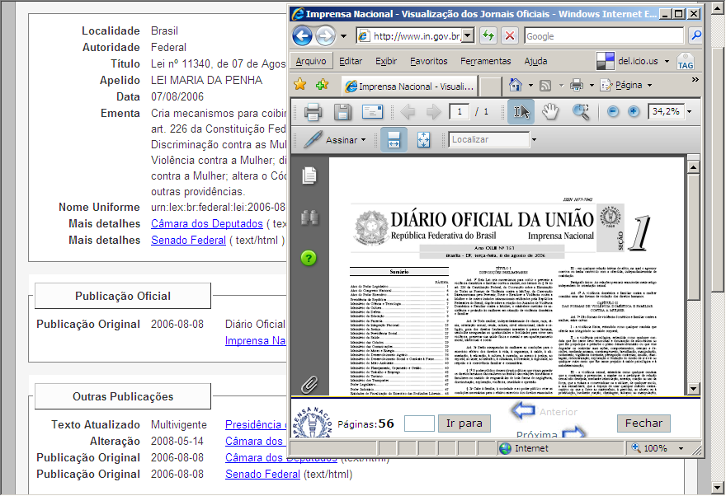
Link para Publicação Oficial
Notes:
‹#›
‹#›
‹#›
‹#›

Slide 17
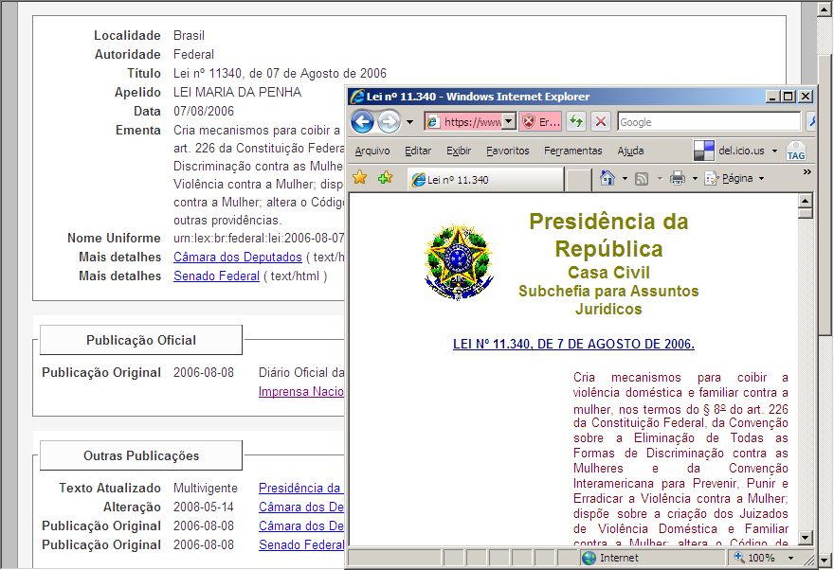
Link para Texto Multivigente (Presidência)
Notes:
‹#›
‹#›
‹#›
‹#›

Slide 18
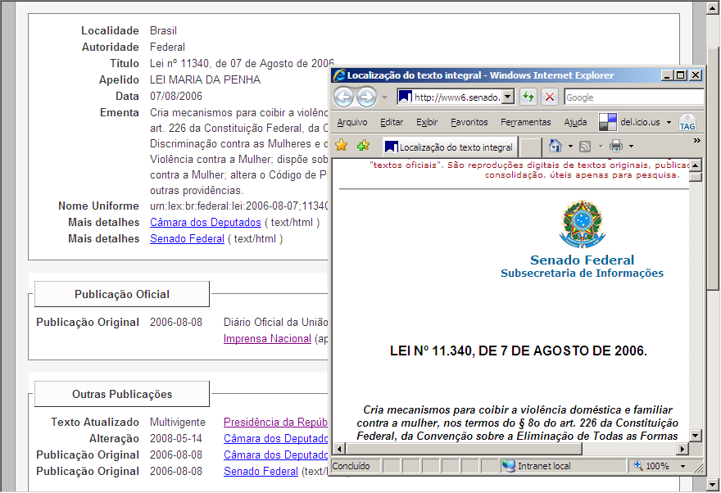
Link texto original (Senado)
Notes:
‹#›
‹#›
‹#›
‹#›

Slide 19
Outras Características
Linker
Controle de Vocabulário
Correção do Termo Digitado
Ordenação
Cesta de Itens

Slide 20
Lei 8.666/1993 - Identificadores
http://www6.senado.gov.br/legislacao/ListaPublicacoes.action?id=102466 http://www.planalto.gov.br/ccivil/Leis/L8666cons.htm http://www2.camara.gov.br/internet/legislacao/legin.html/textos/visualizarTexto.html?ideNorma=322221&seqTexto=1&PalavrasDestaque=
urn:lex:br:federal:lei:1993-06-21;8666
Notes:
‹#›
‹#›

Slide 21
Identificador Persistente
URN – RFC 2141
Definição do namespace “lex” (Draft versão 2)
http://tools.ietf.org/html/draft-spinosa-urn-lex-01
urn:lex:br:federal:lei:1993-06-21;8666
Localidade: br (Brasil)
Autoridade: federal (esfera)
Tipo de Documento: lei
Descritor
Data de Assinatura: 1993-06-21
Número: 8666
Detalhes: versões e fragmentos (dispositivos)
Notes:
‹#›
‹#›

Slide 22
Exemplos de URN
urn : lex : br : ministerio.fazenda;secretaria.receita.federal : instrucao.normativa : 1998-10-06;117
urn : lex : br;sao.paulo;campinas : camara.municipal : projeto.lei : 2004-11-23;4903
urn : lex : br : supremo.tribunal.federal : sumula.vinculante : 2008-08-13;11
urn : lex : br;paraiba : estadual : lei : 2008-05-07;8538
urn:lex:br: ministerio.saude;secretaria.assistencia.saude: portaria: 2008-06-24;349
Notes:
‹#›
‹#›

Slide 23
Coleta de Metadados Protocolo OAI-PMH
LexML
SF
CD
STF
TCU
TST Agregador
TRT 1ª
TRT 2ª
TRT 3ª
Notes:
‹#›
‹#›

Slide 24
Ordenamento Jurídico & Processo Legislativo
Processo legislativo
Altera o ordenamento jurídico vigente
Texto Atualizado (vigente)
Ordenamento
Jurídico
Vigente
Processo
Legislativo
Notes:
‹#›

Slide 25
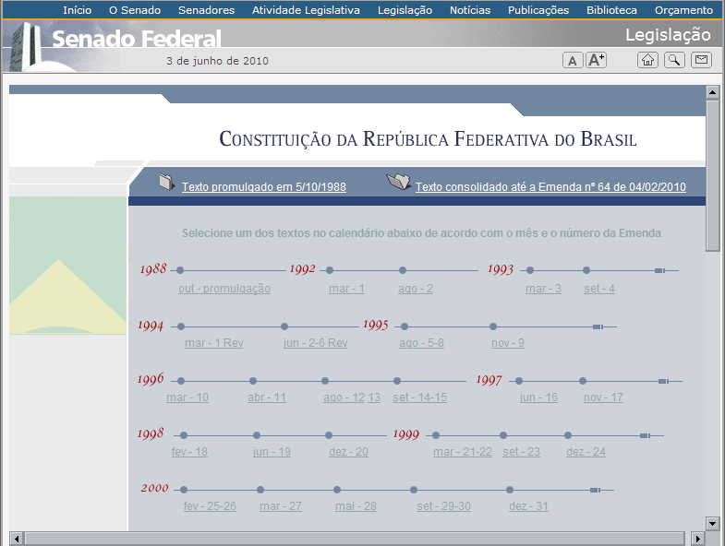
Análise Jurídica dos Fatos
“tempus regit actum”
a regulação dos fatos ocorre pela lei existente no tempo em que se verificam
Texto Vigente para qualquer data

Slide 27
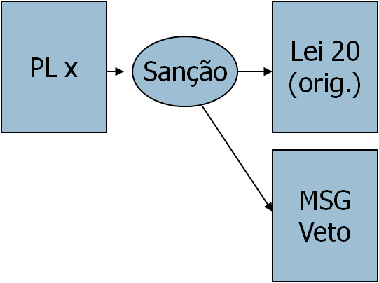

Lei 20
Atualiz.
Lei 20
Atualiz.
nova redação art 46
PL y
Lei 84
Sanção
PL z
Lei 99
Sanção
Notes:
‹#›

Slide 28
Textos de uma Norma
Texto Original, Texto Republicado, Texto de Retificação
Publicado no periódico oficial
Texto Monovigente (atualizado para uma data)
Texto Multivigente
Incorpora múltiplas redações em um único texto
Texto Retificado
Incorpora as retificações publicadas.
Notes:
‹#›

Slide 29
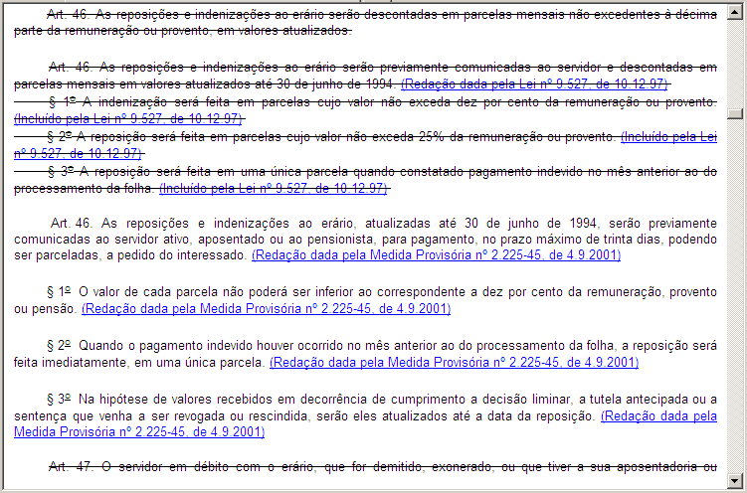
Texto Multivigente
Notes:
‹#›

Slide 30
Controle de Vigência
Inclusão de Parágrafo
§ 2º A reposição será feita em parcelas cujo valor não exceda 25% da remuneração ou provento. (Incluído pela Lei nº 9.527, de 10.12.97)
Nota com informação de vigência
§ 2º A reposição será feita em parcelas cujo valor não exceda 25% da remuneração ou provento. (Incluído pelo art. 16 da Lei nº 9.527, de 10.12.1997 com vigência a partir de 11.12.1997)
Ação + fonte + vigência da fonte
Notes:
‹#›

Slide 31
Ferramenta de Autoria
Editor de Emendas

Slide 32
Editor de Emendas
Motivação
Melhor utilização dos recursos de informática no processo de autoria.
Notes:
‹#›

Slide 33


Autoria
Notes:
‹#›

Slide 34
Vantagens
Garantia da boa técnica legislativa
Geração mais rápida das emendas
Ex: comando de emenda gerado de forma automática
Editor Proposições
Compilação da nova versão do projeto de lei com as emendas aprovadas
Renumeração de dispositivos automática
Com ajustes das remissões internas
Aplicação de verificações da Legística
Comparação entre versões de texto de um PL

Slide 35
Ferramenta de Autoria
Demonstração Editor de Emendas
Futuro
(Requerimentos, Proposição, Pareceres, Norma Jurídica, Acórdão)

Slide 36
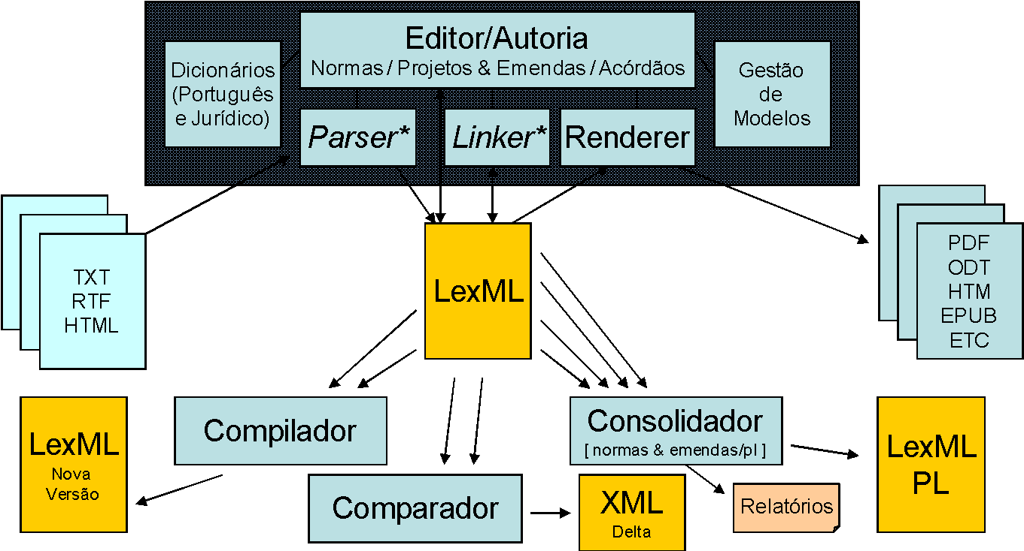
Em desenvolvimento: Parser, Linker, Renderer, Editor de Emendas
Futuro: Compilador, Comparador, Consolidador e outros Editores
Notes:
‹#›

Slide 37
Outras Ferramentas
Parser
Conversor para o formato LexML
Renderer
conversor do formato LexML
Linker
identifica remissões internas e externas

Slide 38
Mais Ferramentas
Comparador
compara versões de texto
Normas (original e alterada)
Projeto Lei (original e com emendas aprovadas)
Compilador
gera nova versão de norma alterada
Consolidador
gera PL para simplificação do ordenamento jurídico

Slide 39

Compilação
Lei 10
Lei 10 Multi vigente
Compilação
Lei 90
Lei 10 Alterada
Alteração

Slide 40

Consolidação
Auxílio na geração do texto
Atualização do texto
Geração de cláusula de revogação
automática.
Leis de um mesmo assunto
Lei 10
Lei 38
PL Consolidação
Lei 18
Lei 206
Consolidação
Lei 300
Lei 430
Relatório
Leis - destino
Relatório
PL - origem

Slide 41
SAPL <> LexML
LexML
Kit Provedor de Dados
Cria tabelas
Alimenta registros na tabela
Metadados via Protocolo OAI-PMH (servlet)
Java
Solução SAPL (Jean, Morale, Lepri)
Desenvolviment do protocolo OAI-PMH diretamente na base do SAPL
Não será necessário JAVA
Não haverá informação duplicada
Será necessário cadastramento prévio no LexML
Identificadores de Provedor de Dados e de Publicador

Slide 42
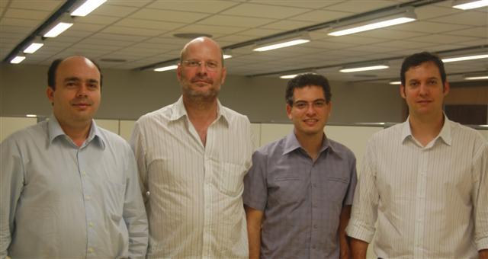
Obrigado!
João Lima, João Holanda, João Rafael e “João” Marcos Fragomeni

Slide 43
LexML, o Processo Legislativo e o Ordenamento Jurídico
João Lima
joaolima@senado.gov.br
Brasília, 26 de Novembro de 2010
Iniciativa
Implementação
Notes:
‹#›

